Slide 1
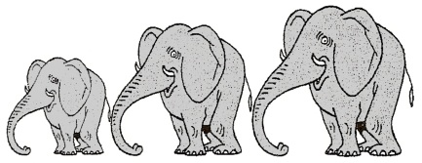
Les tables de multiplication
Mathématiques – Calcul mental
⇨ Entraînement n° 7

Slide 2
Opération 1
18

Slide 3
Opération 2
6 x 9

Slide 4
Opération 3
4 x 7

Slide 5
Opération 4
27

Slide 6
Opération 5
63

Slide 7
Opération 6
45

Slide 8
Opération 7
7 x 7

Slide 9
Opération 8
8 x 3

Slide 10
Problème 1
En moyenne, un élève a dans sa trousse 7 stylos.
Combien y a-t-il de stylos dans un groupe de 5 élèves ?

Slide 11
Problème 2
Pour la première séance en optimist, on met 3 élèves par bateau. Aujourd’hui, on a sorti 5 bateaux.
Combien d’élèves font de l’optimist ?

Slide 12
Correction

Slide 13
Correction
2 x 9
3 x 6
54
28
3 x 9
9 x 7
5 x 9
49
24
35 stylos
15 élèves

